Slide 1
Namensräume, Klassen und Structs

Slide 2
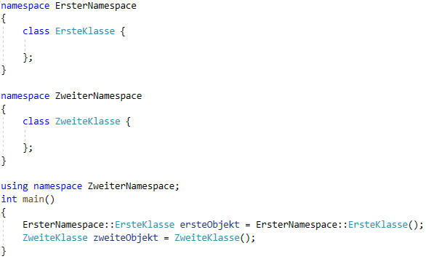
Namensräume
dienen der Organisation von Klassen und Funktionen
definiert mit dem Schlüsselwort „namespace“ und danach dem Namen
Zugriff über doppelten Doppelpunkt „::“ oder vereinfacht mit „using“-Anweisungen

Slide 3
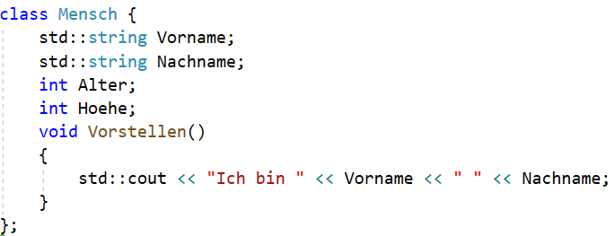
Klassen
eine Klasse ist eine Beschreibung eines Objektes mit Eigenschaften und Funktionalitäten
Eigenschaften (bspw. Farbe, Alter, Gewicht) werden als Attribute bezeichnet
Funktionalitäten (bspw. Laufen, Aufheben, Vorstellen) werden als Methoden oder „member functions“ bezeichnet
Notes:
Member => Attribute und Funktionen

Slide 4
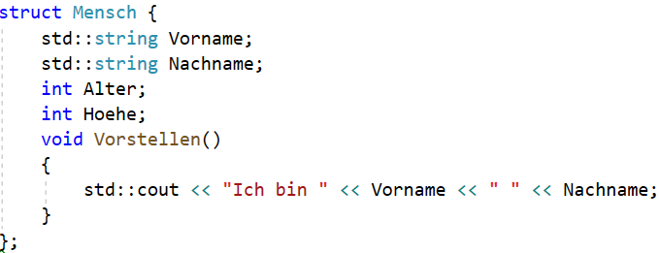
Struct
ein Struct ist ebenso wie eine Klasse eine Beschreibung eines Objektes mit Eigenschaften und Funktionalitäten
der Unterschied zwischen einem Struct und einer Klasse ist der standardmäßige Zugriff auf Attribute und Methoden
die Nutzung hängt von der Convention ab, wie programmiert werden soll

Slide 5
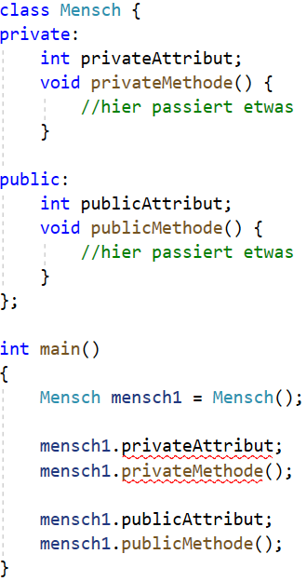
Zugriffsmodifizierer
es gibt drei Zugriffsmodifizierer „private“, „public“ und „protected“
„private“ erlaubt den Zugriff auf ein Member nur innerhalb der Klasse
„public“ erlaubt den Zugriff auf ein Member auch außerhalb der Klasse
„protected“ erlaubt den Zugriff auf ein Member auch in abgeleiteten Klassen

Slide 6
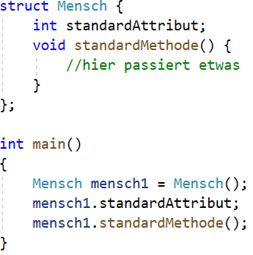
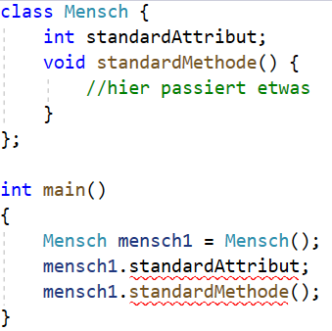
Struct vs Klasse
bei einem Struct werden ohne Angabe eines Zugriffsmodifizierers alle Member als „public“ interpretiert
bei einer Klasse werden ohne Angabe eines Zugriffsmodifizierers alle Member als „private“ interpretiert

Slide 7
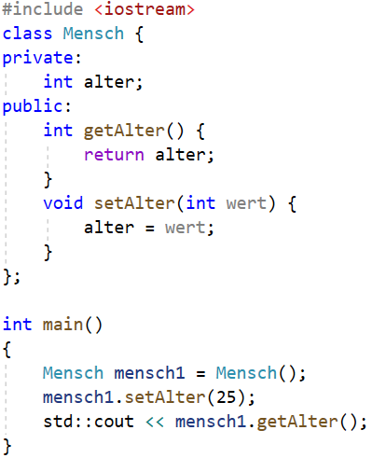
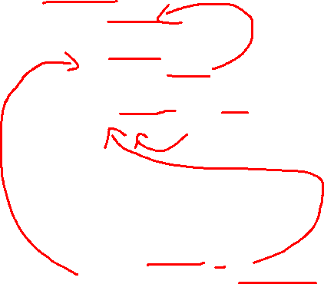
Attribute
dienen zum Abbilden von Daten und werden deshalb auch „data member“ genannt
auf private Attribute kann über Getter und Setter Methoden von außerhalb der Klasse zugegriffen werden
die Verwendung von privaten Attributen mit Getter und Setter Methoden nennt man Kapselung
Notes:
so oft wie möglich kapseln!!

Slide 8
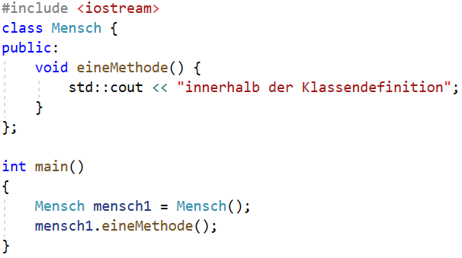
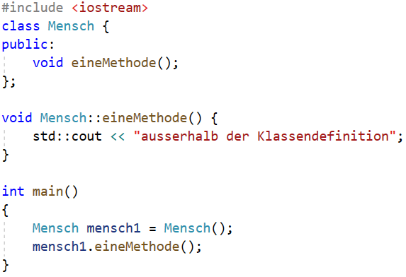

Methoden
bilden die Funktionalität eines Objektes ab
können innerhalb oder außerhalb der Klassen-Definition definiert werden, müssen aber innerhalb deklariert werden
Notes:
Rückgabetyp Klassenname::Funktionsname()

Slide 9
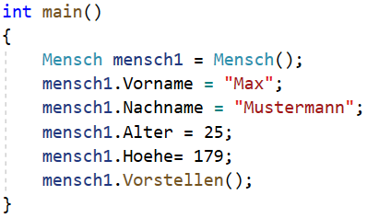

Objekte
ein Objekt ist ein Speicherblock, der nach dem Entwurf einer Klasse aufgebaut wird
Objekte auf dem Stack werden automatisch zerstört, wenn diese außerhalb des Scope sind
Objekte auf dem Heap müssen manuell zerstört werden, sobald diese nicht mehr benötigt werden
Der Zugriff ist nur auf public-Attribute möglich!
Notes:
Beispiel auf dem Stack

Slide 10


Konstruktor
legt den Startzustand des Objektes nach der Initialisierung fest
eine Klasse kann mehrere Konstruktoren haben (unterschiedliche Parameter)
wenn kein Konstruktor festgelegt wurde, wird automatisch ein Default Konstruktor erzeugt (bspw. „Mensch()“)
Notes:
hinter dem doppelpunkt ist die Init-Liste Attributname(wert)
können auch geschweifte Klammern sein (naming convention!!)
Funktionskörper leer lassen, wenn möglich
Fehler führen zum nicht erzeugen eines Objektes

Slide 11
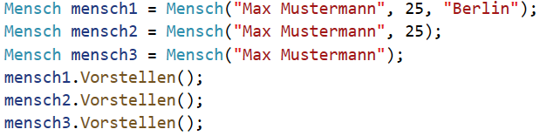

Konstruktor
Konstruktoren sollten aufeinander aufbauen um doppelten Code zu vermeiden

Slide 12
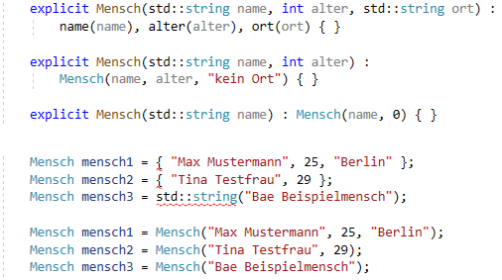
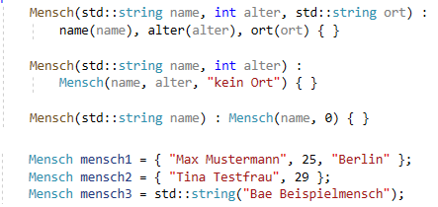
Konstruktor – implizit vs. explizit
Konstruktoren sind ohne weitere Angabe implizite Konstruktoren und können ohne Namen aufgerufen werden
einzelne Parameter direkt – mehrere in geschweiften Klammern
mit dem Schlüsselwort „explicit“ kann der Aufruf mit dem Namen erzwungen werden

Slide 13
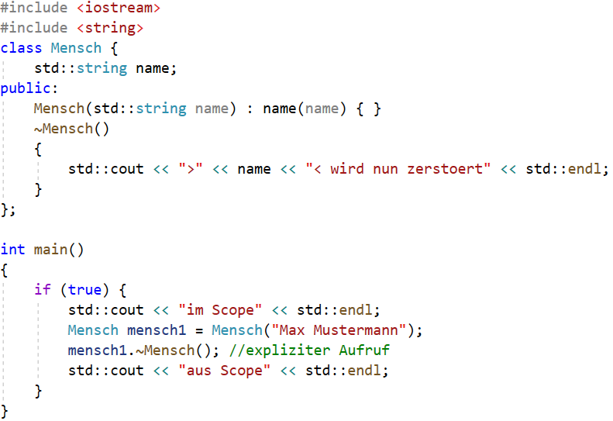
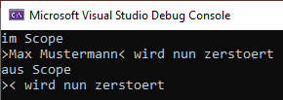
Destruktor
wird immer aufgerufen wenn ein Objekt nicht mehr im Scope ist
kann nur einmal pro Klasse festgelegt werden
Funktionsname besteht aus einer Tilde (~) und dem Klassennamen
kann selber Anweisungen ausführen
Notes:
bsp. Anweisungen:
- Datei/Datenzugriff schließen
- Netzwerkverbindungen etc.
wird generell nicht benötigt und sollte auch eher vorsichtig behandelt werden, da hier viele Fehler passieren können!

